Slide 1
Детско-юношеский проект Верные Друзья

Slide 2
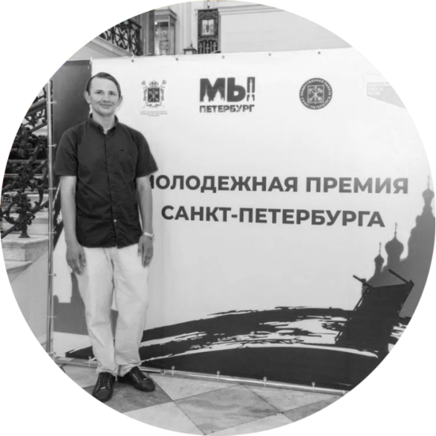
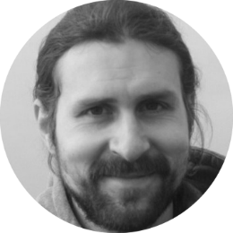
Руководитель: Некрасов Павел Борисович
Информация о руководителе:
студент 3 курса бакалавриата по направлению “социальная работа: социальная защита и социальное обслуживание семей и детей” РГПУ им Герцена
Обладатель премии «За реализацию лучшего молодежного проекта СПб в 2020году»
Победитель 3 и 4 сезона конкурса «Профстажировки 2.0» за решение кейсов связанных с профориентацией и развитием личности детей-сирот
Куратор: Сафронычев Иван Сергеевич
Информация о кураторе:
Практикующий детский психолог, магистрант 1 курса РХГА по направлению «Психология: психологическое консультирование»
Образование: РГПУ им Герцена, специалитет, 2007 год
«преподаватель биологии»

Slide 3
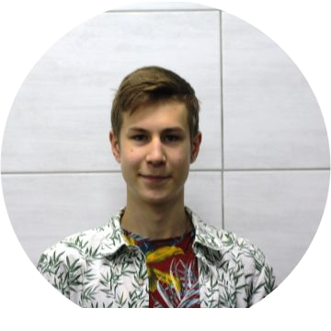
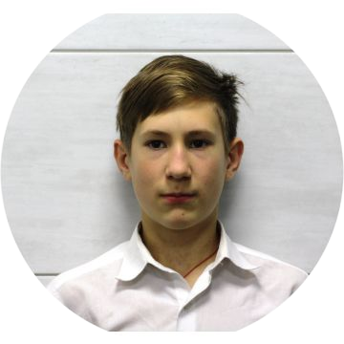
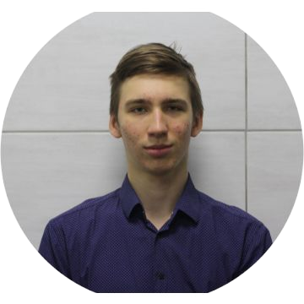
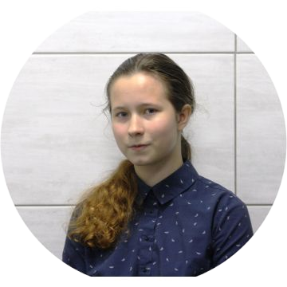
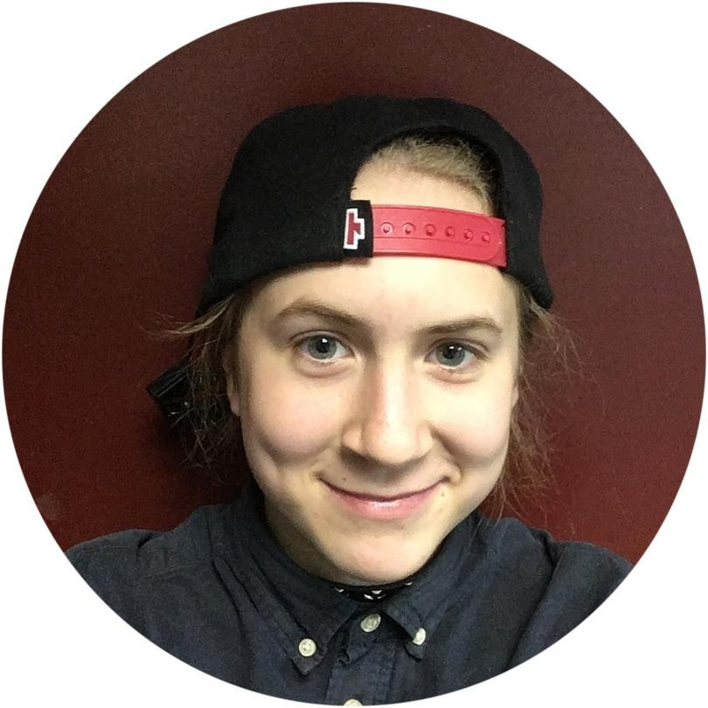
Команда Проекта
Сафронычев Стефан Иванович
ученик 10 класса школы №60 видемонтажер, фотограф
Автор Instagram проекта «Anisoid»
хобби: фотография
Сафронычев Иван Иванович
ученик 7 класса школы
№60
вудущий рубркии “ПитБлок”
Обладает компетенцией приготовления различных блюд, включая кулинарные изделия
Хобби: готовить и гулять с собакой
Смирнов Иван Алексеевич
ученик 10 класса школы №60 видеоператор
С камерой на «ты», опыт участия в школьных проектах по видеосъемке
Хобби: видеосъемка
Тяглова Анна Олеговна
ученица 8 класса школы №60 сценарист, делопроизводитель
Опыт фандрайзиноговой деятельности в НКО, любит психологию
Хобби: читать книги
Сафронычева Анна Ивановна
ученица 8 класса школы
№ 60
Идейный вдохновитель
Мечтает стать психологом
Хобби: читать книги и ухаживать за животными

Slide 4
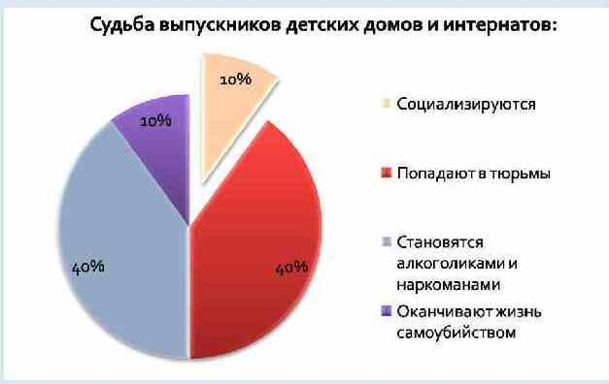
Актуальность
«у выпускников детских домов целый комплекс проблем, одной из которых является умение успешно включиться в социум и самостоятельно строить свой вариант жизни человека, достойного общества»
Шогенова Ф.З
Проблема социальной адаптации выпускников детских домов [электронный ресурс].- https://cyberleninka.ru/article/n/problema-sotsialnoy-adaptatsii-vypusknikov-detskih-domov/viewer (дата обращения 11.03.2022)
*Толстовуцкая Л.В Помощь волонтерских групп в социальной адаптации детей-сирот. Ростов –на-Дону. Из-во: Феникс 2019 с.-20

Slide 5
Цель проекта: просвещение, социализация и адаптация к самостоятельной жизни выпускников детских домов.
Задачи проекта:
выявление проблем выпускников детских домов
поиск методических материалов
создание сценария
создание обучающих курсов для выпускников детских домов

Slide 6
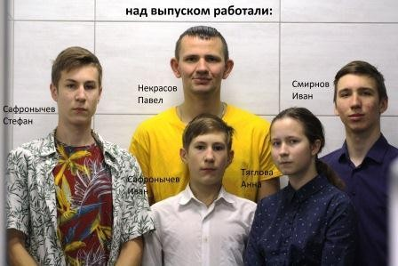
обучающие курсы для выпускников детских домов
в течение 6 месяцев два раза в месяц реализация видеороликов на плафторме YouTube
Формат реализации проекта: онлайн + очный

Slide 7
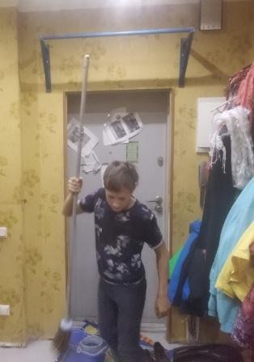
Актуальные темы для обучающих курсов по социализации

Slide 8
Необходимые ресурсы для реализации проекта
-видеокамера
-штатив
-стедикам
-микрофон-петличка
-кольцевая лампа
-фон

Slide 9
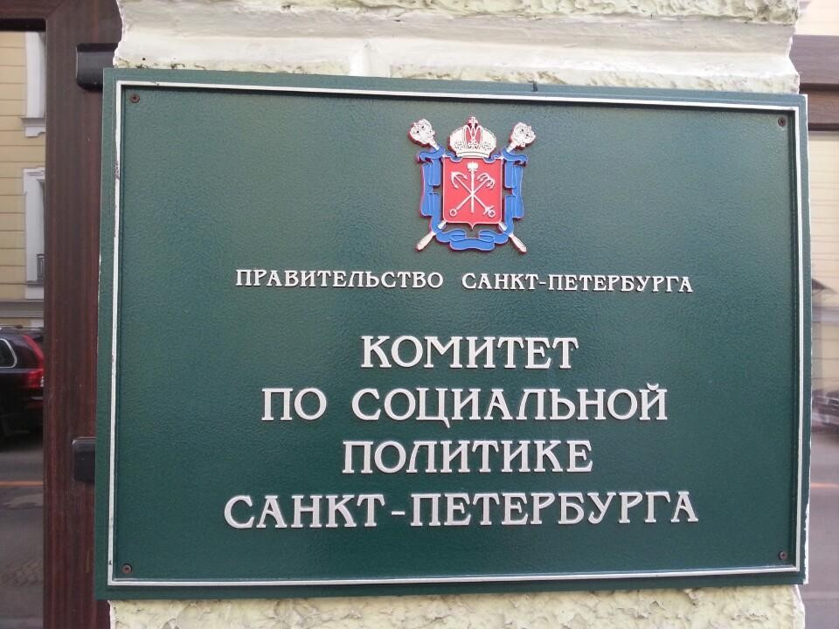
Кого мы хотим видеть в партнерах проекта?

Slide 10
Спасибо за внимание!

